Slide 1


Investire sul capitale umano: competenze e formazione
Syllabus – La formazione in autoapprendimento
Lorenzo Marcianò Agostinelli
Dirigente del Servizio per la formazione e lo sviluppo delle competenze
Ufficio per l’innovazione amministrativa
la formazione e lo sviluppo delle competenze
16|12|2025

Slide 2



Syllabus: cosa è
Il portale nazionale per la crescita delle competenze nelle amministrazioni: Piattaforma digitale di formazione dedicata a tutte le persone che lavorano nella PA
Offerta formativa ampia, gratuita e in continua evoluzione: Accesso a un catalogo di corsi online fruibili in autoapprendimento, 24/7
Focalizzazione iniziale sulle competenze digitali per la PA, estesa progressivamente alle altre aree di competenza della Direttiva 14.01.2025
Modello pensato per essere compatibile con i tempi di lavoro: unità brevi, fruizione modulare, test di verifica
Iniziativa promossa dal Dipartimento della Funzione Pubblica e finanziata con risorse PNRR
2

Slide 3

Syllabus: un servizio sempre più usato dalle PA
Emanazione della direttiva del Ministro PA (23 marzo 2023)
Avvio in esercizio di Syllabus (24 marzo 2023)
N.B. Emanazione della direttiva del Ministro PA (16 gennaio 2025) sulle 40 ore annue di formazione: + 1887 PA e art. perif. registrate (da 7.786 a 9.673)
Totale PA: 11.956 Fonte: ISTAT, Censimento delle istituzioni 2022.
Le PA centrali registrate sono 89, cui sono associate 2029 articolazioni periferiche.
3

Slide 4
… e dai dipendenti!
4

Slide 5
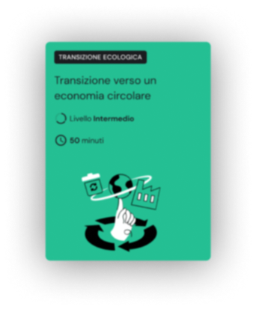
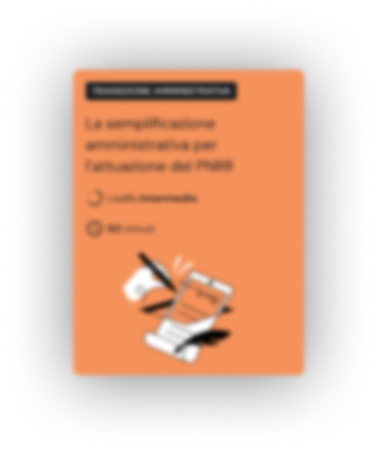


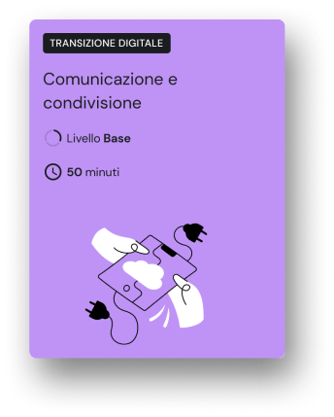


I risultati di Syllabus
Più di 4,7Mdigital badge
Più di 1,4M open badge
Quasi 7M di corsi avviati dal 2023 ad oggi (dei quali più di 3M nel solo anno 2025)
(*) Numero di badge Syllabus rilasciati fino ad ottobre 2025​
5

Slide 6
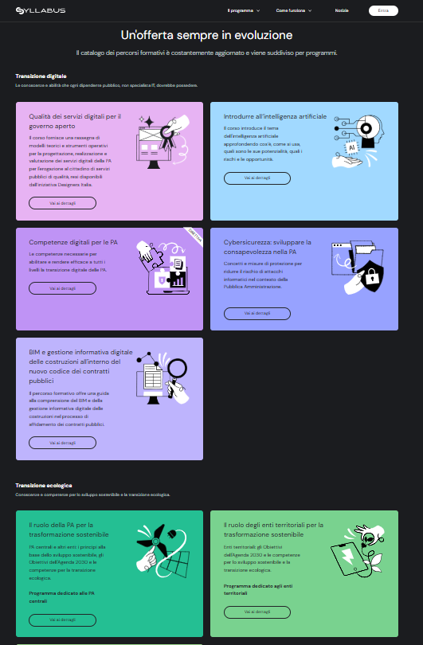
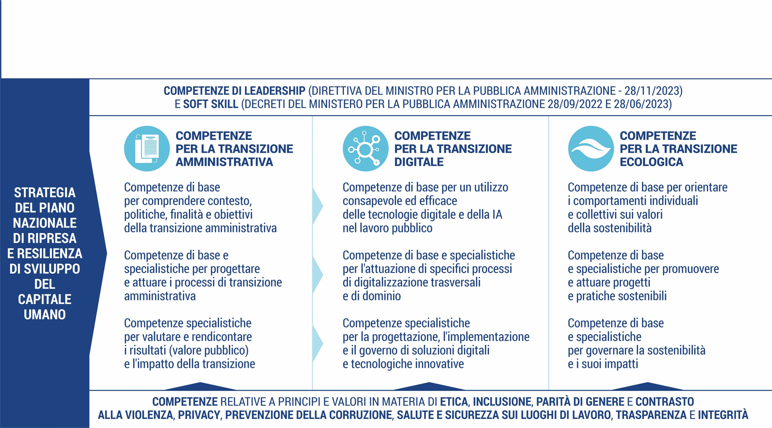
Un’offerta formativa sempre più ampia
Framework delle competenze per il settore pubblico, come definito dalla Direttiva del 14 gennaio 2025 del Ministro per la Pubblica Amministrazione
Corsi(*)
Tempo formazione
Corsi(*)
LEADERSHIP COMPETENCES (MINISTER FOR PUBLIC ADMINISTRATION DIRECTIVE – 28/11/2023)
AND SOFT SKILLS (MINISTRY FOR PUBLIC ADMINISTRATION DECREES – 28/09/2022 AND 28/06/2023)
3
7 ore
COMPETENCES FOR THE ADMINISTRATIVE TRANSITION
COMPETENCES FOR THE DIGITAL TRANSITION
COMPETENCES FOR THE ECOLOGICAL TRANSITION
26
STRATEGY OF THE NATIONAL RECOVERY
AND RESILIENCE PLAN
FOR THE DEVELOPMENT
OF HUMAN CAPITAL
Tempo formazione
Basic competences to understand the background, policies, purposes and objectives of the administrative transition.
Basic competences for the conscious and effective use of digital technologies and AI in public sector work
Basic competences to guide individual and collective behaviours according to sustainability values.
Corsi(*)
Tempo formazione
Basic and specialised competences to design and implement administrative transition processes.
Basic and specialised competences for the implementation of specific cross-cutting and sectoral digitalisation processes
Basic and specialised competences to promote and implement sustainable projects and practices.
12
27 ore
Specialised competences to evaluate and report on results (public value) and on the impact of the transition.
Specialised competences for the design, implementation and governance of innovative digital and technological solutions
Basic and specialised competences to govern sustainability and its impacts
106 ore
Corsi(*)
Tempo formazione
COMPETENCES RELATED TO PRINCIPLES AND VALUES IN THE AREAS OF ETHICS, INCLUSION, GENDER EQUALITY AND VIOLENCE PREVENTION, PRIVACY, ANTI-CORRUPTION, HEALTH AND SAFETY IN THE WORKPLACE, AND TRANSPARENCY
7
38 ore
Corsi(*)
Tempo formazione
57
71 ore
(*)Dati aggiornati a luglio 2025
6

Slide 7







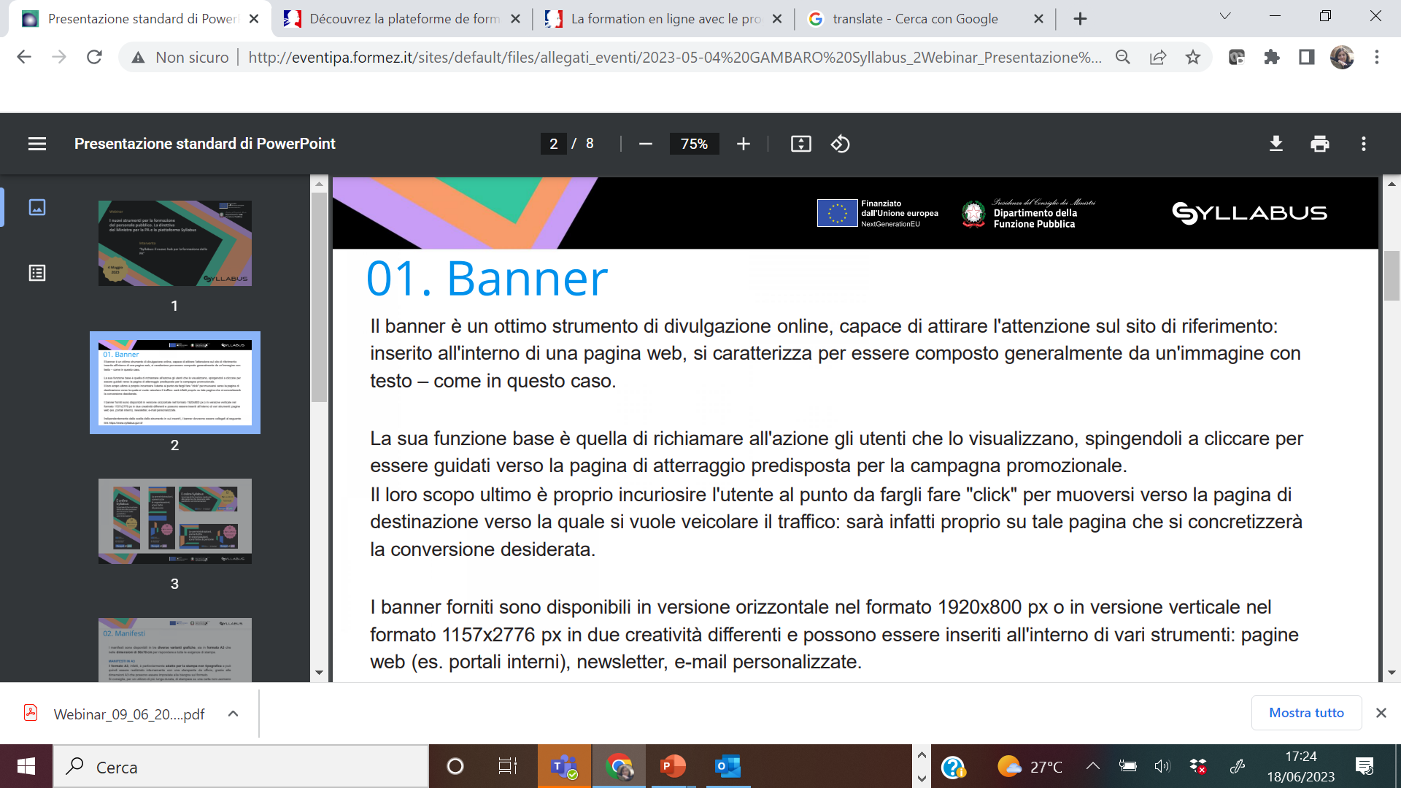
Il processo di formazione su Syllabus
Identificazione dei dipendenti
Assessment
Formazione
Verifica dei progressi
Responsabili delle risorse umane delle PA
1
2
3
4
Identificazione, motivazione e coinvolgimento del personale da parte dei responsabili delle risorse umane dell’ente pubblico aderente al progetto
Valutazione individuale iniziale del livello di padronanza posseduto per ciascuna delle competenze e dei relativi fabbisogni formativi del catalogo Syllabus
Definizione automatica del percorso formativo (uno o più corsi sulla base del livello di padronanza rilevato + 1) e accesso diretto (single sign-on) al sistema di gestione dell’apprendimento (LMS) per la fruizione dei corsi
Verifica dei progressi attraverso un test post-formazione che, una volta superato, consente l’accesso ai corsi del livello di padronanza superiore
7

Slide 8
Syllabus nel PIAO 2026
Riconoscere Syllabus come livello base e trasversale della formazione: competenze di cittadinanza digitale e alfabetizzazione ai dati e ai servizi digitali
Valorizzare Syllabus come:
  misura a costo zero per l’ente (offerta finanziata dal DFP)
  strumento per diffondere competenze di base omogenee su larga scala
Collegare i percorsi Syllabus:
  alle priorità del PIAO (transizione digitale, qualità dei servizi, semplificazione)
  alle altre iniziative del Dipartimento (Essere PA, Leadership e performance, PerForma PA, PA 110 e lode)
Definire obiettivi concreti:
  % di personale che completa almeno un percorso Syllabus l’anno
  traguardi specifici per famiglie professionali (es. uffici front office, ICT, project manager PNRR)
8

Slide 9
Continuità e sviluppi futuri: ampliamento dell’offerta formativa
Soft skills
Comunicazione efficace
Gestione delle emozioni
Decision making consapevole
Guida del gruppo
Problem solving
Consapevolezza finanziaria
Burocrazia difensiva
Gestione dei conflitti
Transizione ecologica
Consapevolezza e responsabilità climatica
Do no significant harm – DNSH
Mobilità sostenibile
Green procurement
Gestione sostenibile dell’energia in ambito pubblico
Transizione digitale
Cybersicurezza ( Awareness)
Business intelligence e IA
Data Literacy
Transizione amministrativa Semplificazione
Lavoro agile
Program e project management
Lingua inglese e francese
Principi e valori
Rischio di frode e corruzione
Codice di comportamento ed etica pubblica
9

